Slide 1
Модель организации образовательного процесса, обеспечивающая индивидуальный прогресс УУД обучающихся посредством применения проектно-задачной технологии обучения, в условиях образовательного комплекса
Пупынина Ю. В.,
заместитель директора по НМР
ГБОУ СОШ №2 «ОЦ» с. Кинель- Черкассы
Notes:
Добрый день, уважаемые коллеги! Разрешите представить вашему вниманию опыт применения ПЗТО в нашей школе!

Slide 2
Новые требования
ФГОС
Новые результаты
Новые технологии

Slide 3
Структура проектной задачи
проблемная ситуация
система заданий ( действий)
создание «продукта»

Slide 4
Задачи проекта
обеспечит индивидуальный прогресс УУД
повысит результативность образовательного процесса
усилит учебную мотивацию
обеспечит преемственность уровней образования
обеспечит интеграцию с дополнительным образованием

Slide 5
Виды проектных задач
Предметные
Межпредметные
Одновозрастные
Разновозрастные

Slide 6
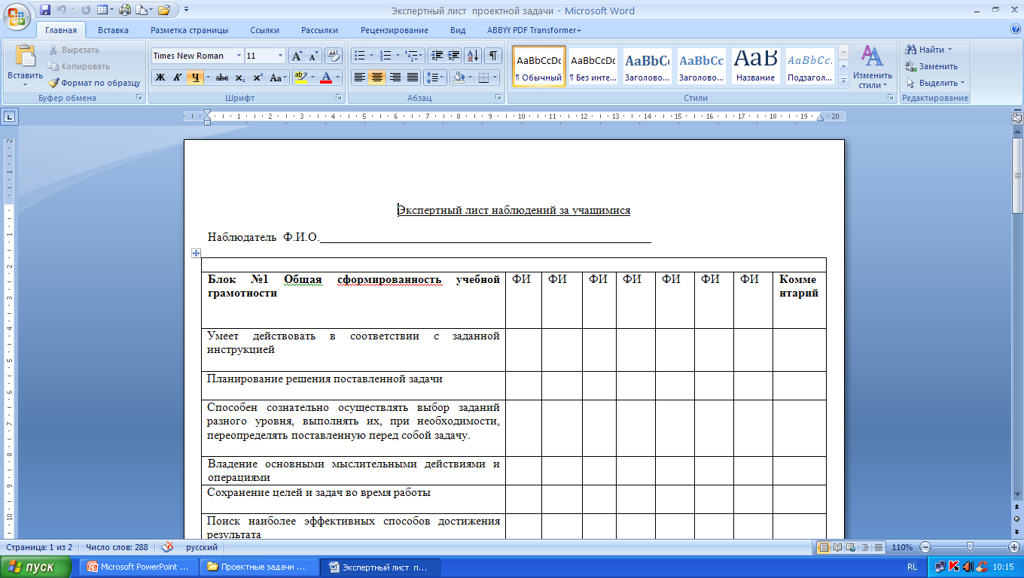
Мониторинг сформированности УУД

Slide 7
Условия внедрения
Нормативно-правовые
Организационные
Проведение проектных задач
методические
Коррекция ООП, годового календарного учебного графика
Проведение семинаров и мастер-классов
Взаимодействие
Привлечение сотрудников , использование консультантов, вовлечение родителей

Slide 8
Дополнения
Положение о формах, периодичности и порядке текущего контроля успеваемости и промежуточной аттестации обучающихся
Порядок проведения проектных задач
Положение о сетевом сообществе школ
Интеграция проектных задач и роботехники

Slide 9
Этапы проведения проектной задачи
1 день
Деление на группы
работа над созданием продукта
2 день
Решение межпредметных заданий
Репетиции, презентации продуктов
3 день
Интеллектуальная викторина
Финальное событие

Slide 10
Динамика уровня сформированности УУД
Итоговая проектная задача 2015-2016 уч.г |  |  | Стартовая проектная задача 2016-2017 уч.г
РУУД | КУУД | ЛУУД | РУУД | КУУД | ЛУУД
71% | 69,8% | 87,9% | 95% | 83,1% | 93, 8%

